Slide 1
Krasnoludki Wrocław

Slide 2
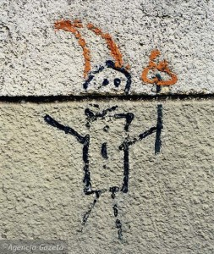

Slide 3
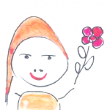
Waldemar Frydrych

Slide 4
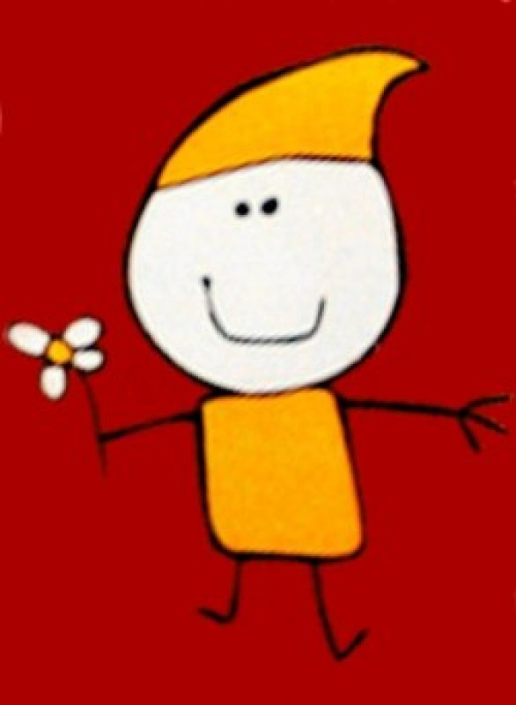
Paweł Grabowski dla UM Wrocławia

Slide 5
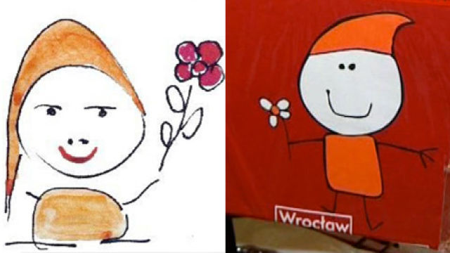

Slide 6
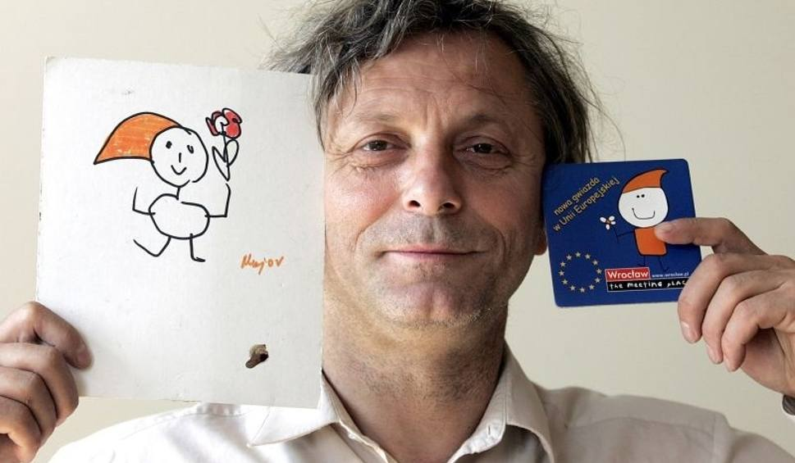
Fot. Wojciech Wilczyński

Slide 7
